Slide 1
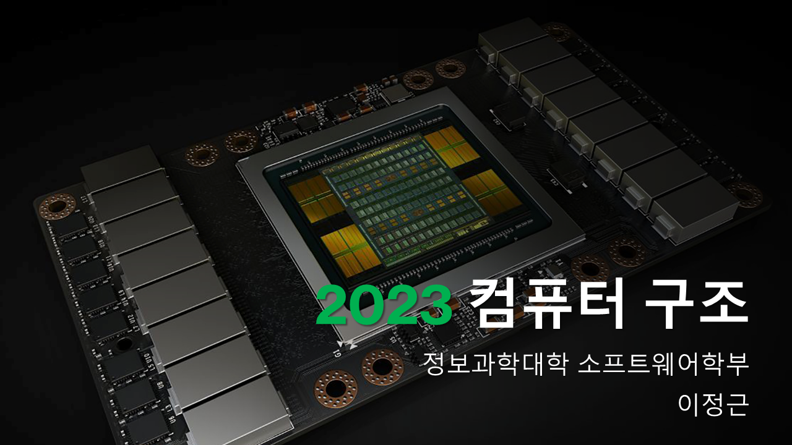
LAB-02 - Hello World !

Slide 2
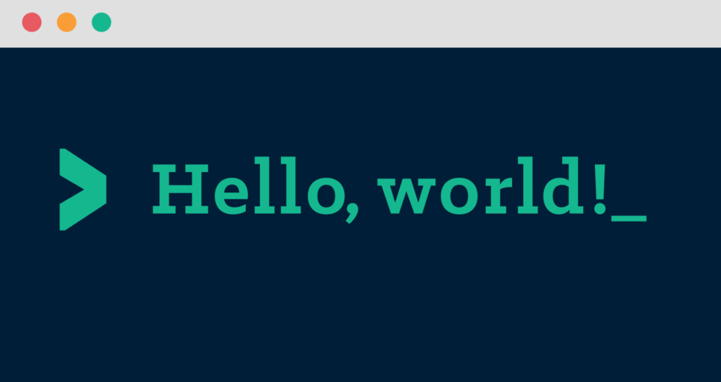
오늘의 실습 내용
모든 프로그래밍 언어를 처음 배울 때 하는 것!
“Hello World!” 프린트 하기.
그리고, 수업에서 배운 다음 명령어의 수행을 살펴봅니다.
Add
Sub
Addi
Lw
Sw

Slide 3
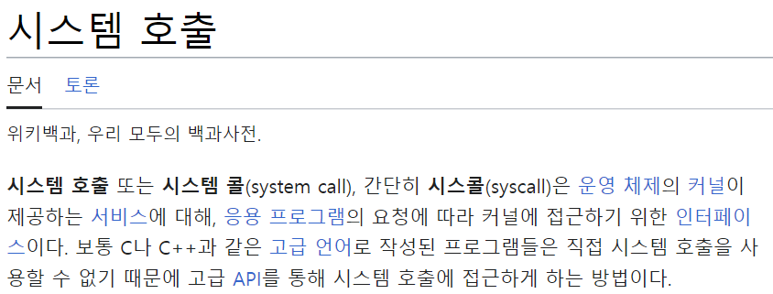
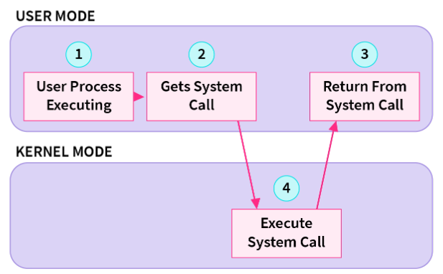
원하는 문자열 프린트하기!
어셈블리 언어의 기본적인 구조
코드 (text) 와 데이터 (data) 영역을 기술
프린트 함수는 어떻게 만들 수 있을까?
운영체계/커널에 정의된 System call 함수 사용!

Slide 4
원하는 문자열 프린트하기!
어셈블리 언어의 기본적인 구조
코드 (text) 와 데이터 (data) 영역을 기술
.text
.globl main
main:
… your code …
…
li $v0, 10
syscall
.data
MyByte: .byte 72
MyInt: .word 1973
myStr: .asciiz “Hello World!”
Code
Data

Slide 5
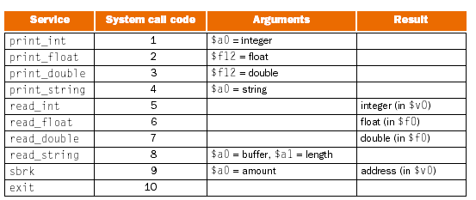
원하는 문자열 프린트하기!
프린트 함수는 어떻게 만들 수 있을까?
운영체계/커널에 정의된 System call 함수 사용!
$v0

Slide 6
원하는 문자열 프린트하기!
프린트 함수는 어떻게 만들 수 있을까?
.text
.globl main
main:
la $a0, myStr
li $v0, 4
syscall
li $v0, 10
syscall
.data
MyByte: .byte 72
MyInt: .word 1973
myStr: .asciiz “Hello World!”
운영체계/커널에 정의된
System call 함수 사용!
→ 4번 서비스 입니다!!!
la $a0, myStr
li $v0, 4
syscall
print(myStr)
li $v0, 10
syscall
exit()

Slide 7
기초 명령어 실습
그리고, 수업에서 배운 다음 명령어의 수행을 살펴봅니다.
산술 명령어
add $4, $3, $2
sub $4, $3, $2
addi $4, $3, 5
메모리 접근 명령어
lw $3, 4($1) → lw $3, MyInt
sw $3, 4($1) → sw $3, MyInt
.data
MyByte: .byte 72
MyInt: .word 1973
myStr: .asciiz “Hello World!”
메모리 주소 값
ｍｙＩｎｔＡ [1001 0000] 00000009
ｍｙＩｎｔＢ [1001000４] 0000000０

